Slide 1
Renyi Entropy演化仿真
查辰

Slide 2
目标
仿真不同初态下,共振qubit一维链的自由演化
以Renyi entropy作为整个体系纠缠程度的度量,确定在什么时间点,整个体系的纠缠程度最大
通过遍历0,1,+,-,得到一个最优初态,使得自由演化中体系纠缠程度最大

Slide 3
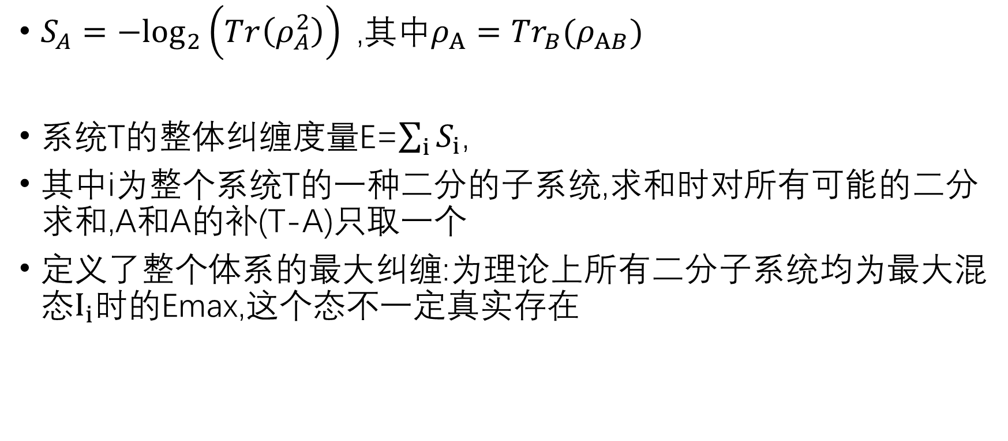
Renyi entropy的定义及整体纠缠度量
$S_{A}={−log}_{2}\left(Tr\left(ρ_{A}^{2}\right)\right)$,其中$ρ_{A}={Tr}_{B}(ρ_{AB})$
系统T的整体纠缠度量E=$\sum_{i}{S_{i}}$,
其中i为整个系统T的一种二分的子系统,求和时对所有可能的二分求和,A和A的补(T-A)只取一个
定义了整个体系的最大纠缠:为理论上所有二分子系统均为最大混态$I_{i}$时的Emax,这个态不一定真实存在

Slide 4
比特参数
频率:5GHz
耦合强度:12.5MHz
非简谐性:-250MHz

Slide 5
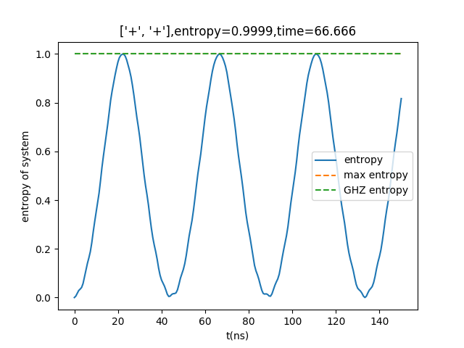
2 qubits
state | Max entropy | Time(ns)
[+,+] | 0.9999 | 22.22
红色代表最优初态

Slide 6
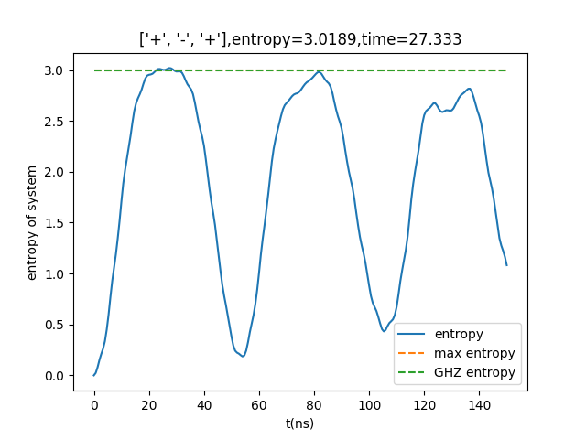
3 qubits
state | Max entropy | Time(ns)
[+,+,-] | 3.0123 | 26
[+,-,+] | 3.0189 | 27.333
红色代表最优初态
结果大于最大纠缠度量3,可能的原因是三能级的引入

Slide 7
4 qubits
state | Max entropy | Time(ns)
[0,0,1,0] | 5.3403 | 27.333
[0,0,0,1] | 5.2933 | 134
[+,+,+,+] | 8.1448 | 26.666
[+,+,-,+] | 8.6516 | 22
[-,-,+,-] | 8.6516 | 22
[-,-,-,+] | 8.7172 | 24
[+,+,+,-] | 8.7127 | 24
[+,+,-,-] | 8.3955 | 125.33
[+,-,+,-] | 8.1121 | 24
[+,-,-,+] | 8.2277 | 122

Slide 8
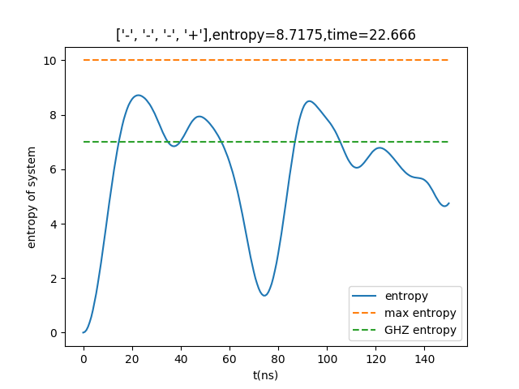
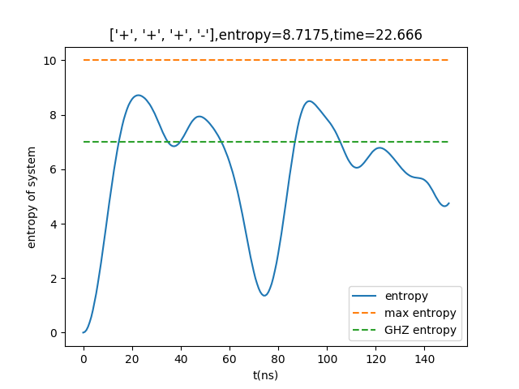

Slide 9
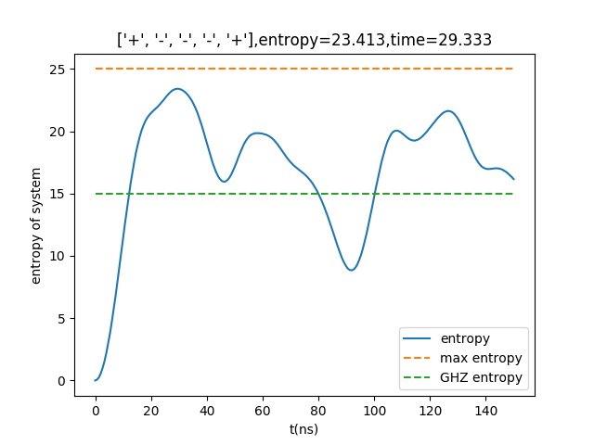

5 qubits
state | Max entropy | Time(ns)
[+,-,-,-,+] | 23.413 | 29.333
[-,+,+,+,-] | 23.413 | 29.333
[+,-,-,+,-] | 22.103 | 29.333
[+,-,+,-,+] | 20.314 | 27.333

Slide 10
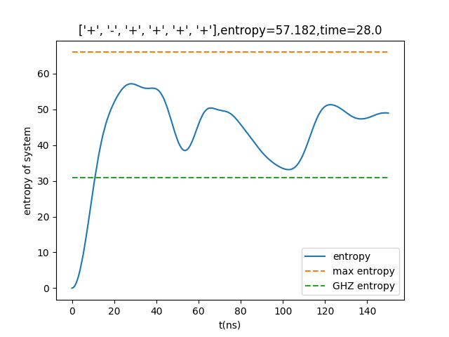
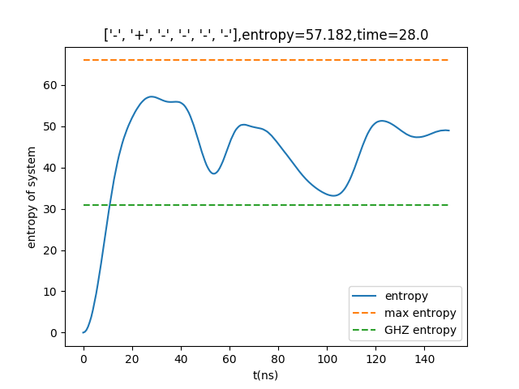
6 qubits
state | Max entropy | Time(ns)
[+,-,+,+,+,+] | 57.182 | 28
[-,+,-,-,-,-] | 57.182 | 28
[-,+,+,+,+,+] | 54.316 | 30.666
[+,+,-,+,+,+] | 56.907 | 38.666
[-,-,+,+,+,+] | 53.677 | 25.333
[+,-,+,+,-,+] | 54.721 | 36

Slide 11
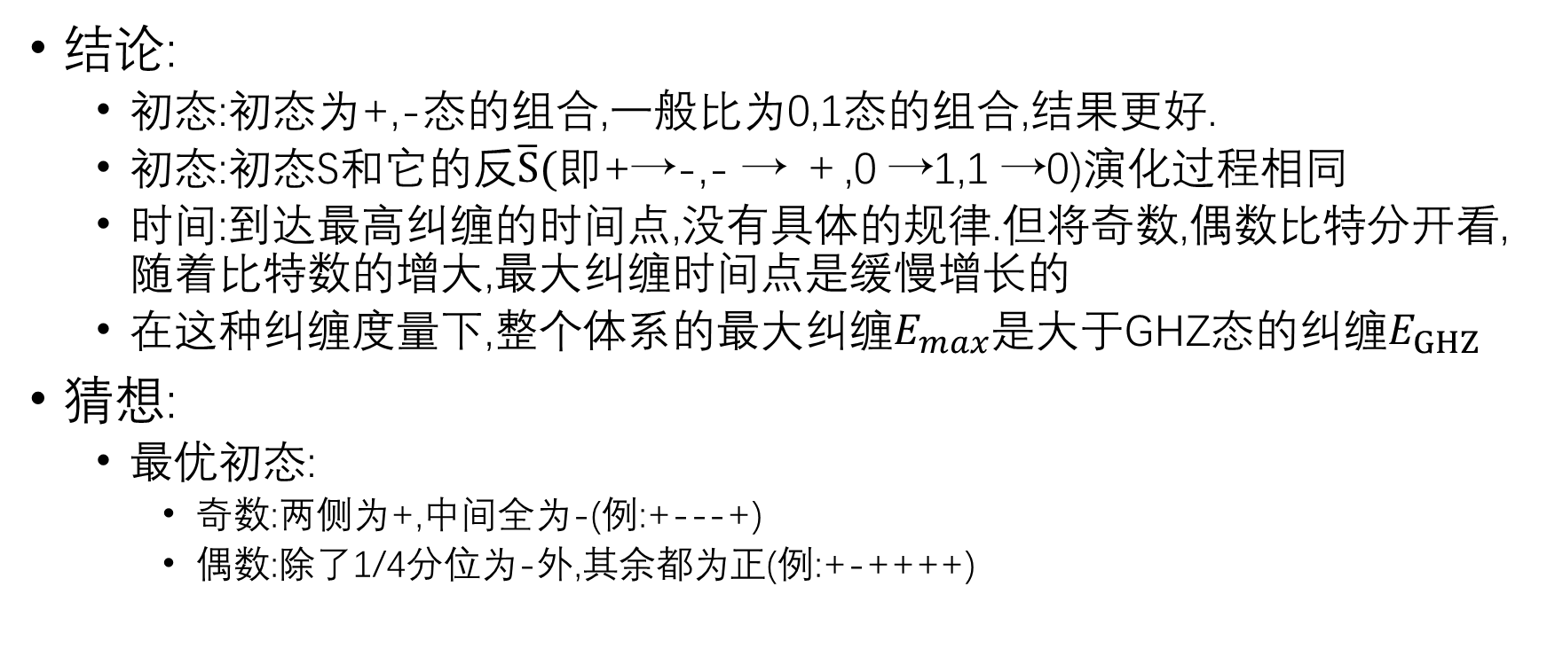
总结和猜想
结论:
初态:初态为+,-态的组合,一般比为0,1态的组合,结果更好.
初态:初态S和它的反$\overline{S}($即+→-,- → ＋,0 →1,1 →0)演化过程相同
时间:到达最高纠缠的时间点,没有具体的规律.但将奇数,偶数比特分开看,随着比特数的增大,最大纠缠时间点是缓慢增长的
在这种纠缠度量下,整个体系的最大纠缠$E_{max}$是大于GHZ态的纠缠$E_{GHZ}$
猜想:
最优初态:
奇数:两侧为+,中间全为-(例:+---+)
偶数:除了1/4分位为-外,其余都为正(例:+-++++)

Slide 12
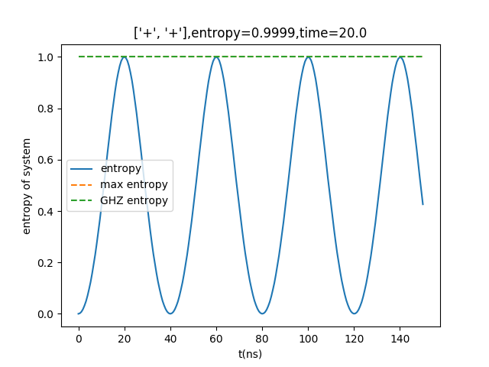
2 qubits

Slide 13
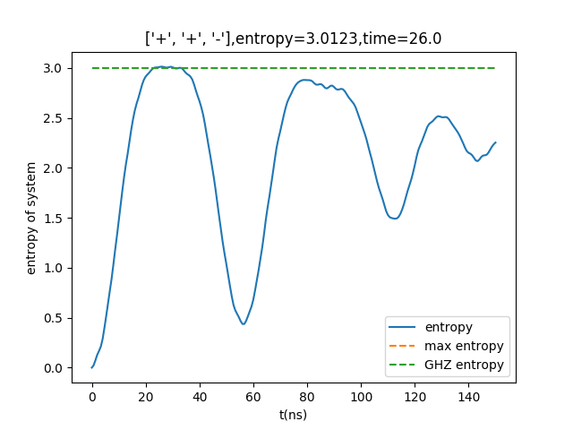
3 qubits

Slide 14
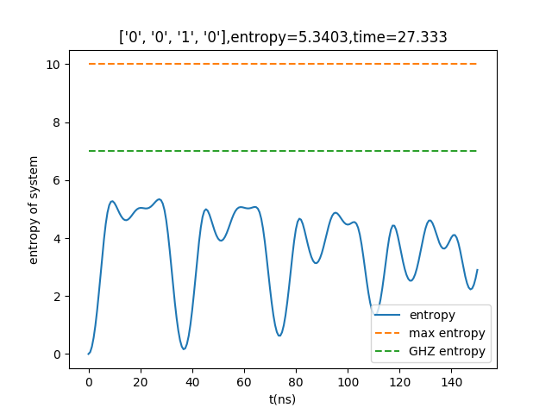
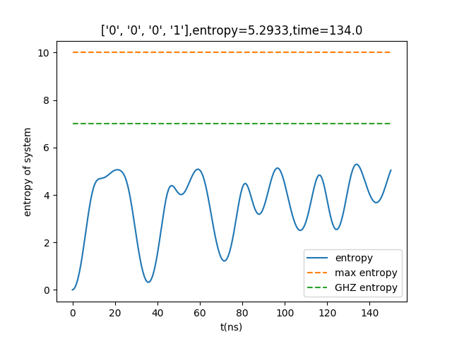
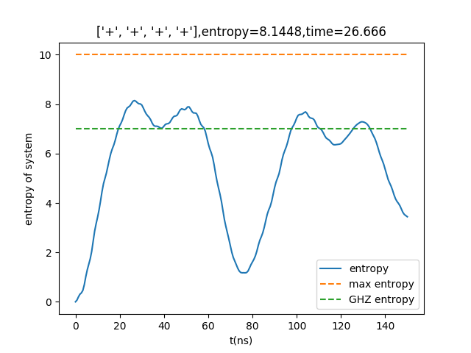
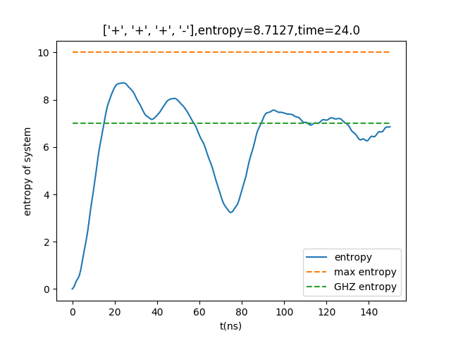
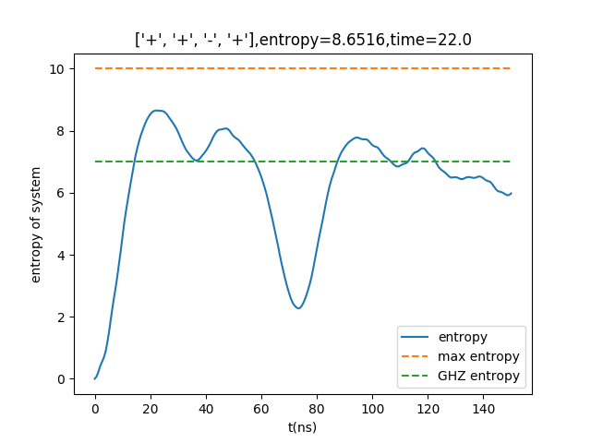
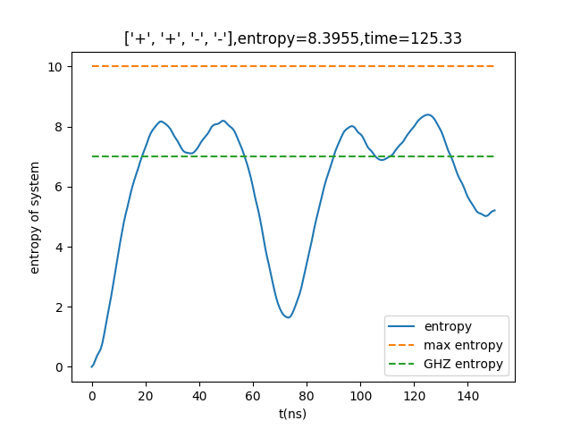
4 qubits

Slide 15
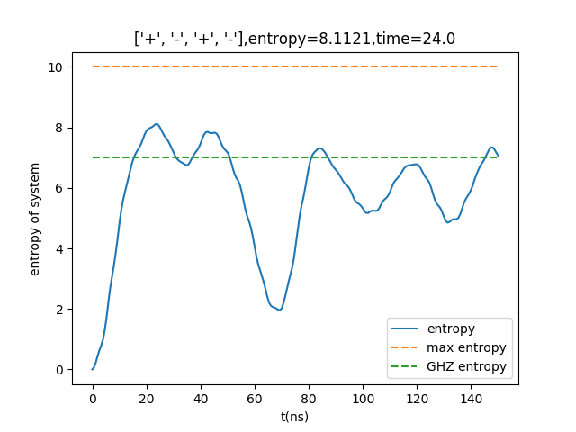
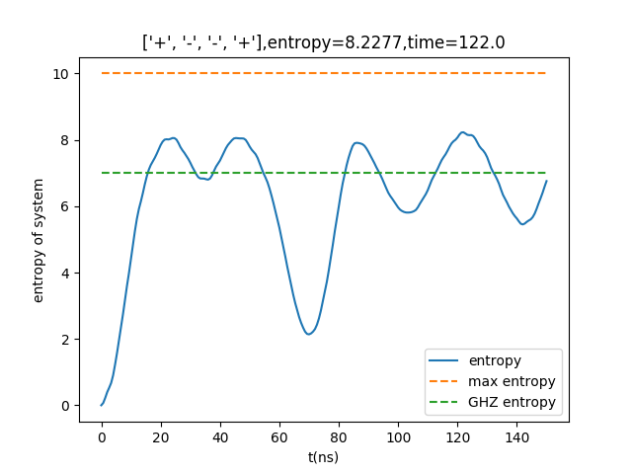
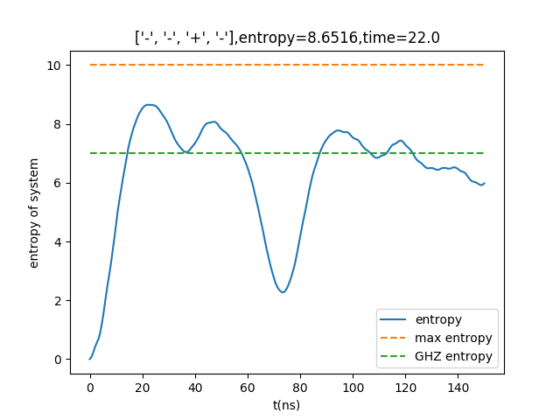
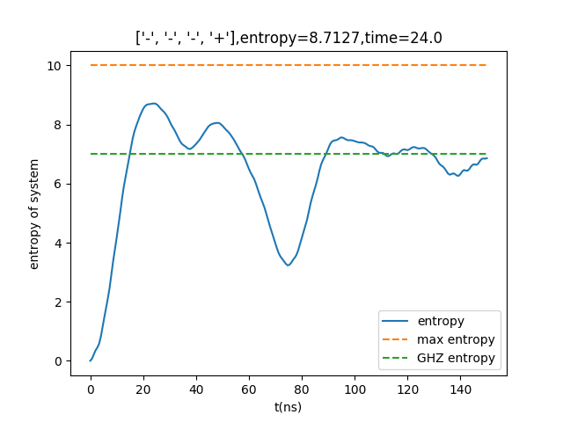
4 qubits

Slide 16
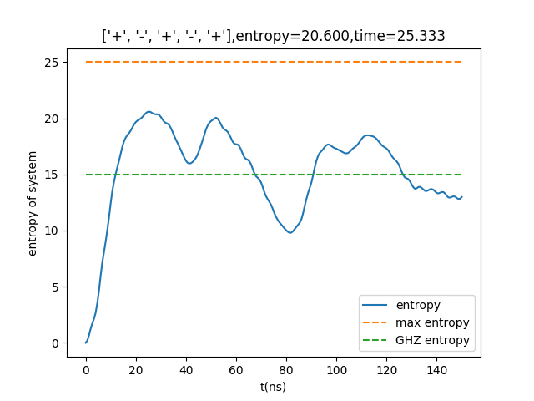
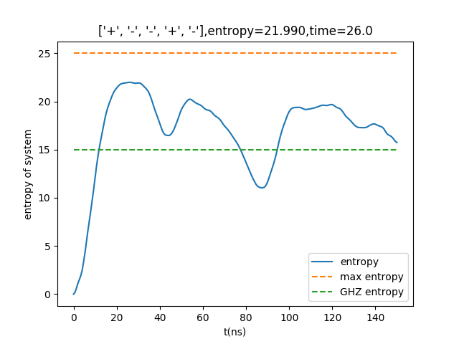
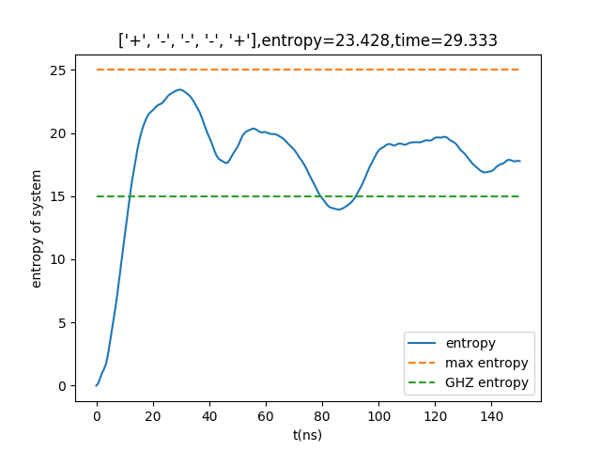
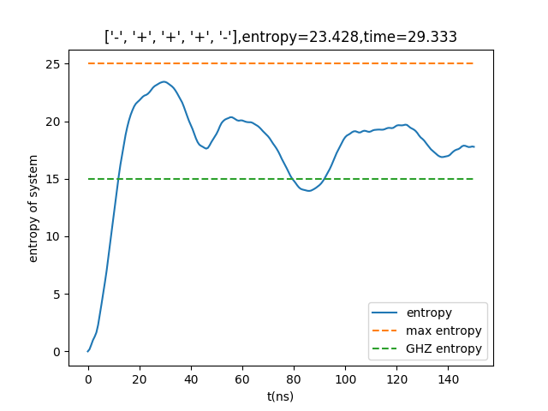
5 qubits

Slide 17
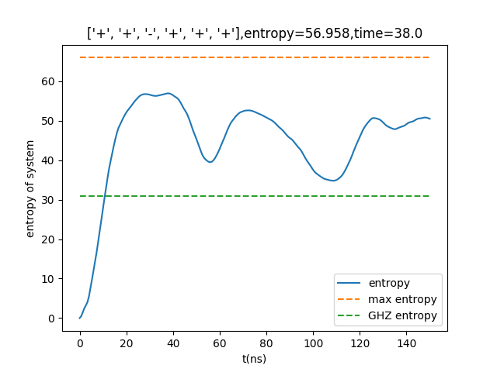
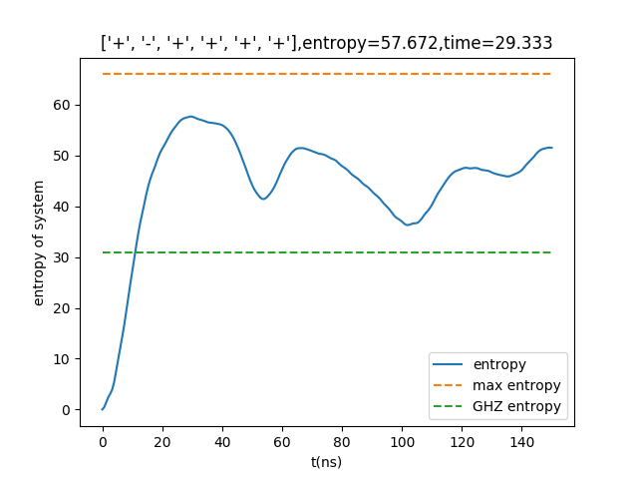
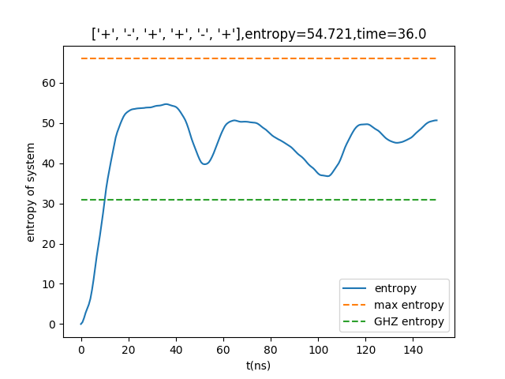
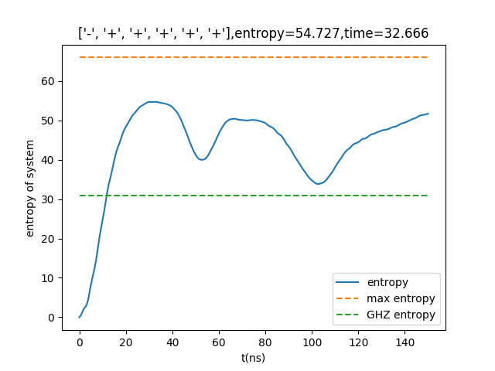
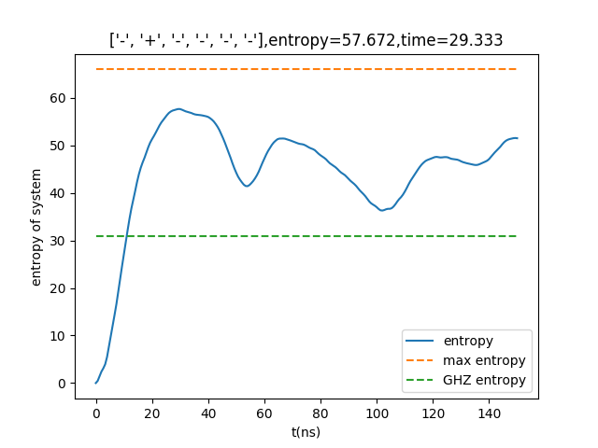
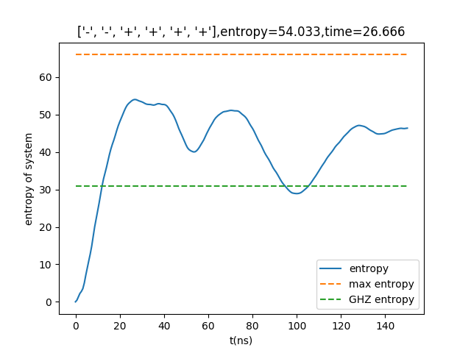
6 qubits

